Slide 1


HỆ THỐNG CUNG CẤP KHÓA HỌC ĐA PHƯƠNG TIỆN
NHÓM 1

Slide 2

CONTENT
01
KHẢO SÁT HỆ THỐNG HIỆN THỜI
02
CÁC VẤN ĐỀ VÀ CÁC CƠ HỘI MỚI CHO HỆ THỐNG MỚI
03
NHU CẦU THỰC SỰ CỦA CÁC BÊN LIÊN QUAN TRONG HỆ THỐNG MỚI
04
MỘT SỐ TÙY CHỌN CỦA HỆ THỐNG MỚI
05
CÁC KỸ THUẬT NHÓM ĐÃ SỬ DỤNG

Slide 3
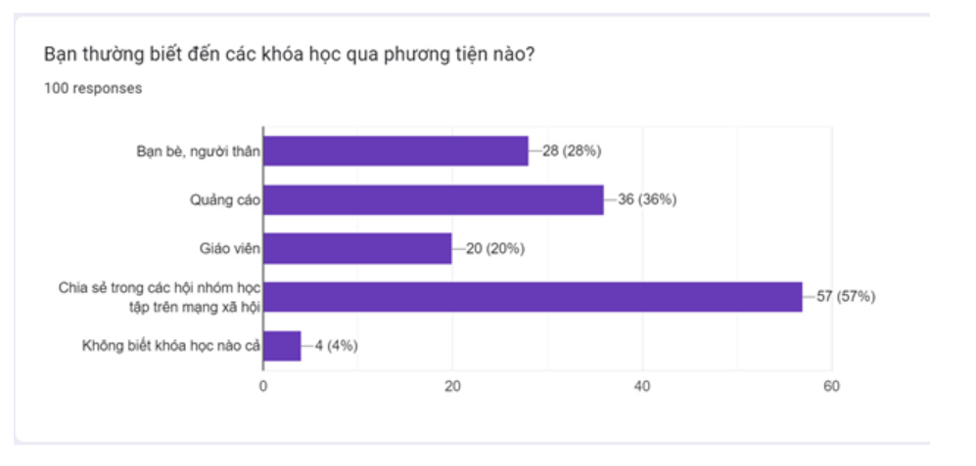
1. KHẢO SÁT HỆ THỐNG HIỆN THỜI(SYSTEM-AS-IS)
KẾT QUẢ CUỘC KHẢO SÁT HƠN 100 CÁC HỌC VIÊN CỦA CÁC KHÓA HỌC KHÁC NHAU TẠI HÀ NỘI:

Slide 4
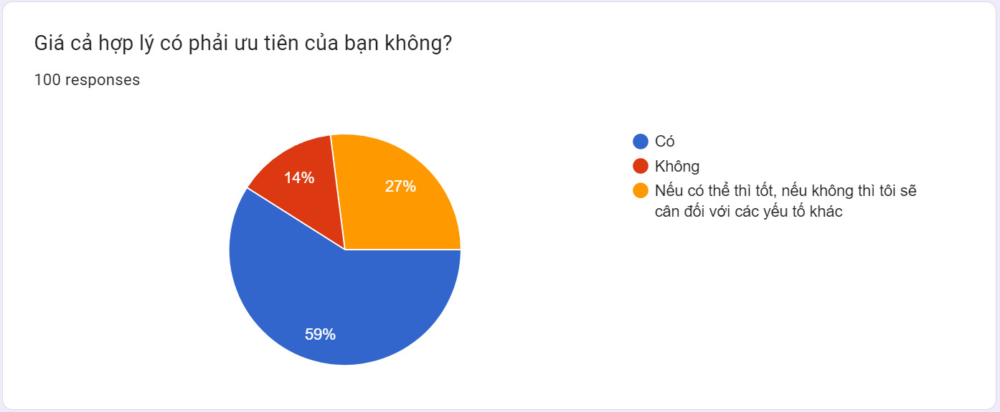
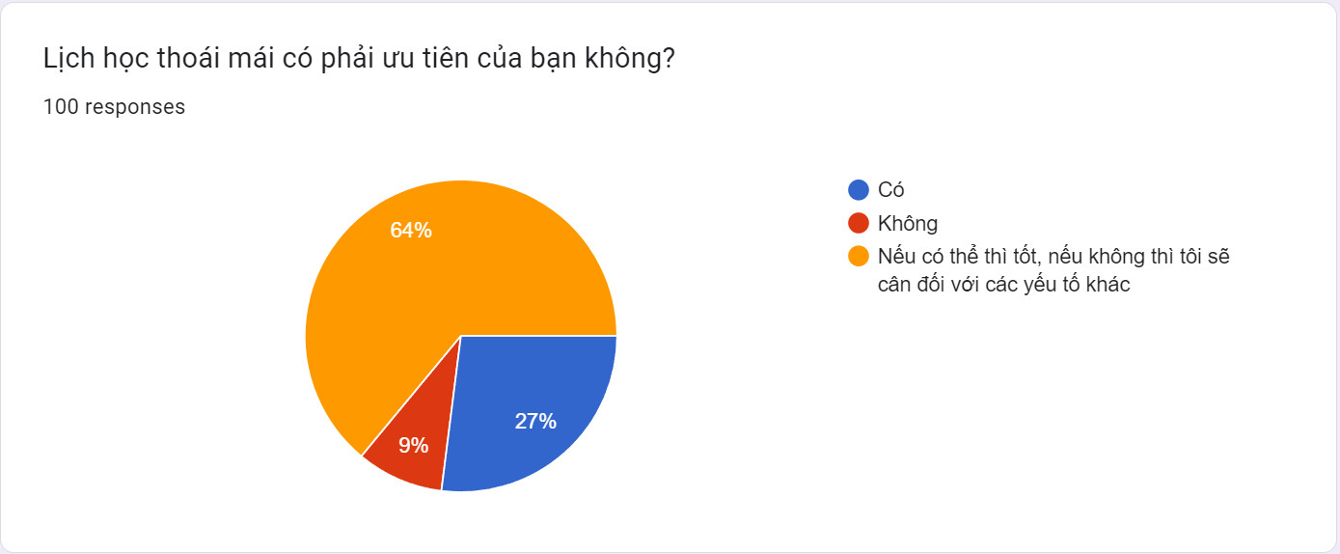

Slide 5
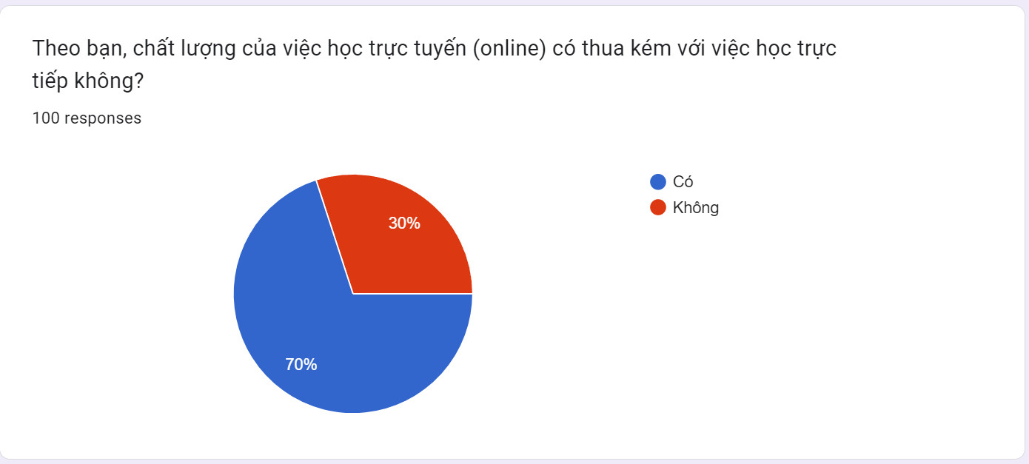
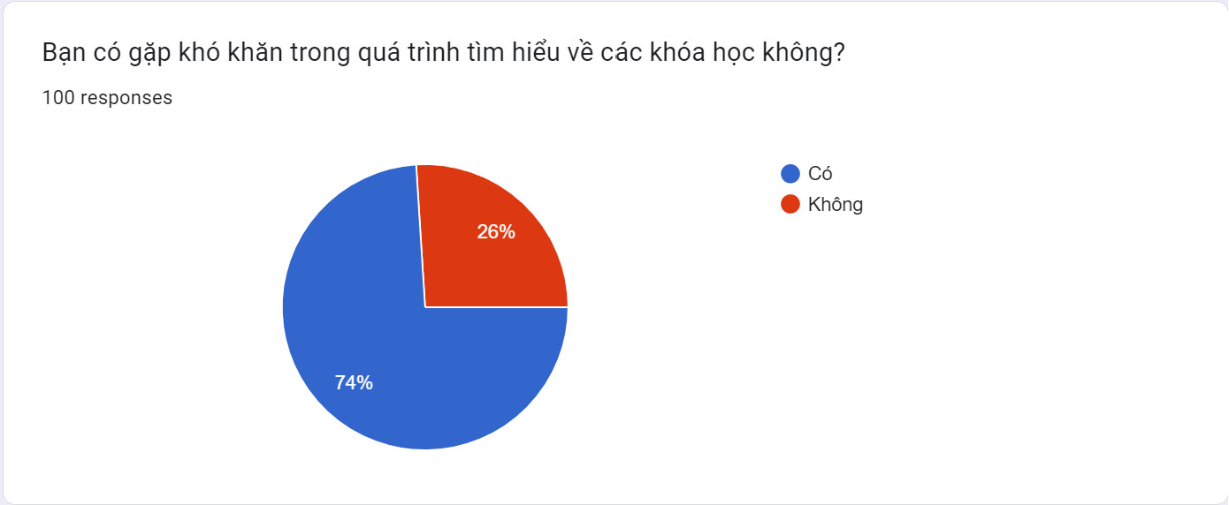

Slide 6

THỰC TRẠNG
NHU CẦU HỌC TẬP CAO
KHÓ KHĂN TRONG VIỆC DI CHUYỂN
LỊCH TRÌNH GÒ BÓ
CÁC KHÓA HỌC LỪA ĐẢO, KÉM CHẤT LƯỢNG

Slide 7


CẤU TRÚC HỆ THỐNG
HỌC VIÊN
GIẢNG VIÊN CỦA TRUNG TÂM
BỘ PHẬN TƯ VẤN VÀ TUYỂN SINH
GIÁO VỤ CỦA TRUNG TÂM

Slide 8
LUỒNG NGHIỆP VỤ (SYSTEM-AS-IS)
  NHỮNG NGƯỜI CÓ NHU CẦU TÌM HIỂU VỀ KHÓA HỌC CỦA TRUNG TÂM SẼ ĐẾN VÀ NHẬN TƯ VẤN CỦA TƯ VẤN VIÊN HOẶC LÀ SẼ ĐƯỢC TƯ VẤN VIÊN LÀM HỢP ĐỒNG NHẬP HỌC NẾU MUỐN ĐĂNG KÝ KHÓA HỌC CỦA TRUNG TÂM
  TƯ VẤN VIÊN SẼ GIỚI THIỆU VỀ CÁC KHOÁ HỌC CHO NGƯỜI MUỐN TÌM HIỂU HOẶC CUNG CẤP THÊM THÔNG TIN CHO NGƯỜI HỌC CỦA TRUNG TÂM. BỘ PHẬN TUYỂN SINH SẼ ĐĂNG TẢI CÁC THÔNG TIN VỀ CÁC KHÓA HỌC CỦA CÁC TRUNG TÂM TRÊN CÁC DIỄN ĐÀN NHẰM THU HÚT CÁC HỌC VIÊN ĐĂNG KÝ
  GIẢNG VIÊN CỦA TRUNG TÂM SẼ CHỊU TRÁCH NHIỆM GIẢNG DẠY CÁC KHÓA HỌC MÀ HỌ ĐƯỢC PHÂN CÔNG VÀ GIÚP NGƯỜI HỌC ĐẠT ĐƯỢC MỤC TIÊU CỦA MÌNH KHI ĐĂNG KÝ KHÓA HỌC
  SAU KHI NGƯỜI HỌC ĐĂNG KÝ KHÓA HỌC CỦA TRUNG TÂM, GIÁO VỤ SẼ GHI DANH NGƯỜI HỌC VÀ SẮP XẾP LỚP HỌC CHO NGƯỜI ĐĂNG KÝ VÀ CHỈ ĐỊNH NGƯỜI DẠY CHO LỚP ĐÓ

Slide 9
2. CÁC VẤN ĐỀ VÀ CÁC CƠ HỘI MỚI CHO HỆ THỐNG MỚI (SYSTEM-TO-BE)
2.1 CÁC HẠN CHẾ
2.2 CÁC CƠ HỘI

Slide 10
2.1. CÁC HẠN CHẾ
  NHỮNG NGƯỜI CÓ NHU CẦU ĐĂNG KÝ KHÓA HỌC CHỈ CÓ THỂ ĐĂNG KÝ TRỰC TIẾP TẠI TRUNG TÂM
  NGƯỜI HỌC CHƯA THỂ CHỦ ĐỘNG LỰA CHỌN BÀI GIẢNG HAY GIẢNG VIÊN MÀ HỌ MONG MUỐN MÀ BỊ PHỤ THUỘC VÀO SỰ SẮP XẾP CỦA GIÁO VỤ VÀ GIẢNG VIÊN
  LỊCH HỌC Ở TRUNG TÂM CÓ THỂ KHÔNG PHÙ HỢP VỚI LỊCH TRÌNH CỦA NGƯỜI HỌC HOẶC GÂY RA BẤT TIỆN ĐỐI VỚI NHỮNG NGƯỜI BẬN RỘN
  GIÁ CẢ CÁC KHÓA HỌC KHÔNG ĐI ĐÔI VỚI CHẤT LƯỢNG, VÀ CÒN KHÁ CAO NÊN CHƯA THỂ PHÙ HỢP VỚI ĐÔNG ĐẢO SỐ LƯỢNG NGƯỜI HỌC
  GIẢNG VIÊN KHÔNG THỂ TÁI SỬ DỤNG LẠI BÀI GIẢNG MÀ PHẢI GIẢNG DẠY LẠI NHIỀU LẦN CHO CÁC LỚP HỌC KHÁC NHAU
  KHÓ KHĂN CHO GIÁO VỤ TRONG VIỆC QUẢN LÝ VÀ SẮP XẾP CÁC LỚP HỌC CHO NGƯỜI HỌC VÌ SỰ HẠN CHẾ VỀ CƠ SỞ VẬT CHẤT CỦA TRUNG TÂM
  TRUNG TÂM KHÔNG THỂ TIẾP CẬN ĐẾN ĐÔNG ĐẢO NGƯỜI HỌC DO HẠN CHẾ VỀ CƠ SỞ VẬT CHẤT HOẶC KHOẢNG CÁCH ĐỊA LÝ

Slide 11
2.2. CÁC CƠ HỘI
  NGƯỜI HỌC CÓ THỂ TIẾP CẬN ĐẾN ĐA DẠNG CÁC KHÓA HỌC HƠN THAY VÌ CHỈ LÀ CÁC KHÓA HỌC CỦA TRUNG TÂM ĐÓ
  NGƯỜI HỌC CÓ THỂ CHỦ ĐỘNG TRONG VIỆC LỰA CHỌN LỚP HỌC/BÀI GIẢNG/GIẢNG VIÊN MÀ MÌNH MONG MUỐN CŨNG NHƯ LÀ TÙY CHỈNH TỐC ĐỘ GIẢNG DẠY TRONG QUÁ TRÌNH HỌC
  NGƯỜI HỌC VÀ GIẢNG VIÊN CÓ THỂ TRAO ĐỔI NHANH CHÓNG, HIỆU QUẢ THÔNG QUA DIỄN ĐÀN HỌC TẬP
  GIÁ CẢ CÁC KHÓA HỌC ĐƯỢC GIẢM BỚT DO LỢI THẾ VỀ CƠ SỞ VẬT CHẤT VÀ NGUỒN LỰC, DO ĐÓ NGƯỜI HỌC CÓ THỂ TIẾP CẬN DỄ DÀNG HƠN
  GIÚP CẢI THIỆN TÍNH LINH HOẠT TRONG VIỆC HỌC TẬP CỦA NGƯỜI HỌC, ĐIỀU NÀY ĐẶC BIỆT QUAN TRỌNG ĐỐI VỚI NHỮNG NGƯỜI BẬN RỘN TRONG CUỘC SỐNG
  GIẢNG VIÊN CHỈ CẦN GIẢNG DẠY MỘT LẦN, NHỮNG BÀI HỌC CÓ THỂ TÁI SỬ DỤNG NHIỀU LẦN
  ĐƠN GIẢN VÀ TỐI ƯU HÓA QUY TRÌNH ĐĂNG KÝ HỌC, NHẬN ĐĂNG KÝ CỦA NGƯỜI HỌC VÀ VIỆC QUẢN LÝ, SẮP XẾP LỚP HỌC CỦA GIÁO VỤ
  ĐỐI VỚI VIỆC HỌC TẬP TRỰC TUYẾN, TRUNG TÂM SẼ DỄ DÀNG HƠN TRONG VIỆC TIẾP CẬN TỚI NHỮNG NGƯỜI CÓ NHU CẦU NHƯNG BỊ GIỚI HẠN VỀ KHOẢNG CÁCH ĐỊA LÝ HAY LỊCH TRÌNH

Slide 12
3. CÁC NHU CẦU THỰC SỰ CỦA CÁC BÊN LIÊN QUAN

Slide 13
3.1. HỌC VIÊN
  DỄ DÀNG TIẾP CẬN VỚI CÁC LỚP HỌC/KHÓA HỌC Ở XA VÀ TIẾP CẬN ĐƯỢC ĐA DẠNG CÁC LOẠI KIẾN THỨC
  LINH HOẠT TRONG VIỆC SẮP XẾP LỊCH TRÌNH HỌC TẬP
  MONG MUỐN ĐƯỢC CHỦ ĐỘNG TRONG VIỆC LỰA CHỌN LỚP HỌC/GIẢNG VIÊN/BÀI HỌC PHÙ HỢP VỚI BẢN THÂN VÀ ĐƯỢC CHỦ ĐỘNG TRONG VIỆC LỰA CHỌN TỐC ĐỘ GIẢNG DẠY
  MONG MUỐN TIẾP CẬN TỚI NHỮNG KHÓA HỌC CÓ CHI PHÍ PHÙ HỢP

Slide 14
3.2. GIẢNG VIÊN
  MONG MUỐN ĐƯỢC ĐƠN GIẢN HÓA QUÁ TRÌNH GIẢNG DẠY, ĐẨY NHANH TIẾN ĐỘ HỌC TẬP CỦA HỌC VIÊN VÀ TÁI SỬ DỤNG LẠI BÀI HỌC
  MONG MUỐN ĐƯỢC TIẾP CẬN ĐẾN NHIỀU HỌC VIÊN HƠN
  CÓ DIỄN ĐÀN ĐỂ ĐƠN GIẢN HÓA QUÁ TRÌNH TRAO ĐỔI VỚI HỌC VIÊN VÀ CẢI THIỆN CHẤT LƯỢNG BÀI GIẢNG
  MONG MUỐN DỄ DÀNG NẮM BẮT ĐƯỢC TIẾN TRÌNH HỌC TẬP CỦA HỌC VIÊN

Slide 15
3.3. ĐẠI DIỆN TRUNG TÂM
  MONG MUỐN TỐI ƯU HÓA QUÁ TRÌNH TUYỂN SINH
  MONG MUỐN ĐƯỢC TIẾP CẬN ĐẾN NHIỀU HỌC VIÊN HƠN
  GIẢM THIỂU CHI PHÍ TRONG CÔNG TÁC QUẢN LÝ VÀ TỔ CHỨC CÁC LỚP HỌC/KHÓA HỌC TRỰC TIẾP, TẠO ĐIỀU KIỆN ĐẦU TƯ CHO CÁC CHI PHÍ KHÁC
  MONG MUỐN ĐƠN GIẢN HÓA QUÁ TRÌNH QUẢN LÝ HỌC VIÊN, GIẢNG VIÊN
  DỄ DÀNG HƠN TRONG VIỆC PHÂN CHIA BÀI GIẢNG CHO HỌC VIÊN

Slide 16
4. MỘT SỐ TÙY CHỌN CỦA HỆ THỐNG MỚI ĐÁP ỨNG ĐƯỢC CÁC NHU CẦU CỦA CÁC BÊN LIÊN QUAN

Slide 17
4.1. HỌC VIÊN
  CUNG CẤP CHO NGƯỜI DÙNG NỀN TẢNG GIAO DIỆN ĐƠN GIẢN, THUẬN TIỆN ĐỂ DỄ DÀNG TIẾP CẬN CÁC KHOÁ HỌC.
  Cung cấp cho người dùng chức năng tìm kiếm được khóa học theo bộ lọc và các tiêu chí tùy chọn để có thể tìm được các khóa học phù hợp.
  AI, Data Science để phân tích thói quen, định hướng từ dữ liệu người dùng trên hệ thống để đề xuất các khóa học phù hợp với học viên.
  Cập nhật cho người dùng những thông báo mới nhất về những giáo viên hoặc các khóa học quan tâm.
  Cung cấp cho học viên khả năng đánh giá, báo cáo về khóa học và về thông tin khoá học cho quản trị viên.
  Học viên có thể trải nghiệm thử một vài bài giảng của khóa học để có thể tham khảo trước khi đăng ký khoá học.
  Học viên có thể hoàn tiền khoá học nếu như đưa ra phản hồi về sự kém chất lượng của khóa học.
  Cung cấp khả năng kết nối với những ứng dụng thanh toán thông minh để tiện lợi cho việc thanh toán khoá học

Slide 18
4.2. GIẢNG VIÊN
  CUNG CẤP CHO GIẢNG VIÊN NỀN TẢNG ĐĂNG TẢI KHÓA HỌC THÂN THIỆN, DỄ DÀNG TIẾP CẬN.
  Cung cấp cho giảng viên khả năng quản lý học viên tham gia khóa học cũng như các phản hồi của học sinh về khóa học đó.
  Giảng viên có khả năng gửi thông báo đến các học viên tham gia khóa học về những thông tin mới nhất.
  Cung cấp nền tảng có thể quảng cáo cho khóa học của giảng viên một cách miễn phí.
  Cho phép thanh toán bằng tất cả các nền tảng thanh toán online giúp tiện lợi cho giảng viên.
  Bảo toàn tính bảo mật, chủ quyền sở hữu riêng đối với các bài giảng riêng của các giảng viên

Slide 19
4.3. ĐẠI DIỆN TRUNG TÂM
  CUNG CẤP CHO TRUNG TÂM NỀN TẢNG ĐĂNG TẢI KHÓA HỌC THÂN THIỆN, DỄ DÀNG TIẾP CẬN.
  Cung cấp cho trung tâm khả năng quản lý số lượng học viên tham gia khóa học cũng như các phản hồi của học viên về khóa học đó.
  Trung tâm có khả năng gửi thông báo đến các học viên tham gia khóa học về những thông tin mới nhất.
  Cung cấp nền tảng có thể quảng cáo cho khóa học của trung tâm một cách miễn phí.
  Cho phép thanh toán bằng tất cả các nền tảng thanh toán online giúp tiện lợi cho trung tâm.
  Cung cấp cho trung tâm khả năng quản lý, phân loại các bài giảng đơn giản.
  Đơn giản hóa quá trình tuyển sinh, giúp trung tâm cho phép học viên đăng ký học dễ dàng hơn.
  Đơn giản hóa công việc sắp xếp và quản lý khóa học cho trung tâm.

Slide 20
5. CÁC KỸ THUẬT NHÓM ĐÃ SỬ DỤNG
  BACKGROUND STUDY
  DATA COLLECTION, QUESTIONNAIRES
  OBSERVATION AND ETHNOGRAPHIC STUDIES
  SCENARIOS, STORYBOARDS FOR PROBLEM WORLD EXPLORATION

Slide 21
5.1. BACKGROUND STUDY
TRONG GIAI ĐOẠN BACKGROUND STUDY, NHÓM ĐÃ THAM KHẢO CÁC BÀI BÁO, BÀI VIẾT, VÀ BÀI ĐÁNH GIÁ LIÊN QUAN ĐẾN HỆ THỐNG CUNG CẤP KHÓA HỌC ĐA PHƯƠNG TIỆN. NHÓM ĐÃ TÌM HIỂU VỀ CÔNG NGHỆ SỬ DỤNG, CÁC KHÍA CẠNH LIÊN QUAN ĐẾN VIỆC XÂY DỰNG HỆ THỐNG, CÁC VẤN ĐỀ ĐÃ ĐƯỢC GIẢI QUYẾT TRONG CÁC NGHIÊN CỨU TRƯỚC ĐÓ, VÀ NHỮNG THÁCH THỨC ĐANG TỒN TẠI TRONG LĨNH VỰC NÀY.
BACKGROUND STUDY GIÚP NHÓM NGHIÊN CỨU CÓ CÁI NHÌN TỔNG QUAN VỀ LĨNH VỰC NGHIÊN CỨU, ĐỊNH HÌNH CÁC VẤN ĐỀ CẦN GIẢI QUYẾT, VÀ XÁC ĐỊNH HƯỚNG ĐI PHÙ HỢP CHO ỨNG DỤNG "HỆ THỐNG CUNG CẤP KHÓA HỌC ĐA PHƯƠNG TIỆN" TRONG QUÁ TRÌNH NGHIÊN CỨU VÀ PHÁT TRIỂN.

Slide 22
5.2. DATA COLLECTION, QUESTIONNAIRES
TRONG QUÁ TRÌNH TÌM HIỂU VỀ THỰC TRẠNG CỦA HỆ THỐNG HIỆN THỜI (SYSTEM-AS-IS), NHÓM ĐÃ SỬ DỤNG ĐẾN MỘT KỸ THUẬT LÀ DATA COLLECTION, QUESTIONNAIRES ĐỂ THAM KHẢO Ý KIẾN CỦA CÁC BẠN HỌC VIÊN VỀ QUAN ĐIỂM HỌC TRỰC TIẾP VÀ TRỰC TUYẾN.
DÙ SỐ LƯỢNG KHÁ ÍT VỚI BỘ DỮ LIỆU CẦN CÓ ĐỂ CHO RA KẾT QUẢ PHÙ HỢP NHƯNG VỚI NHỮNG BIỂU ĐỒ VÀ MỨC CÂU HỎI KHÁC NHAU TRONG THỜI GIAN LÀM BÀI TẬP, NHÓM CŨNG CÓ NHỮNG ĐÁNH GIÁ NHẤT ĐỊNH VÀ ĐƯA RA NHỮNG ĐIỀU CẦN THIẾT CHO HỆ THỐNG CỦA NHÓM.

Slide 23
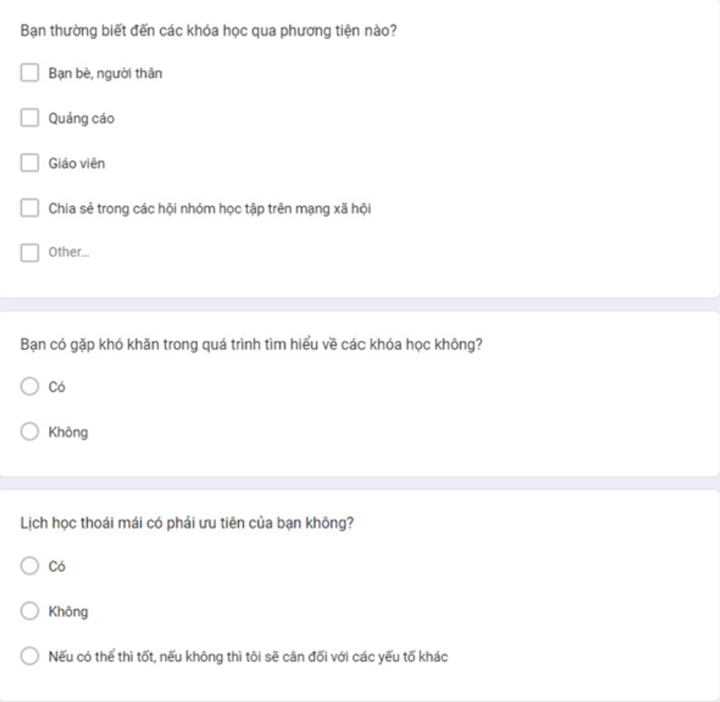
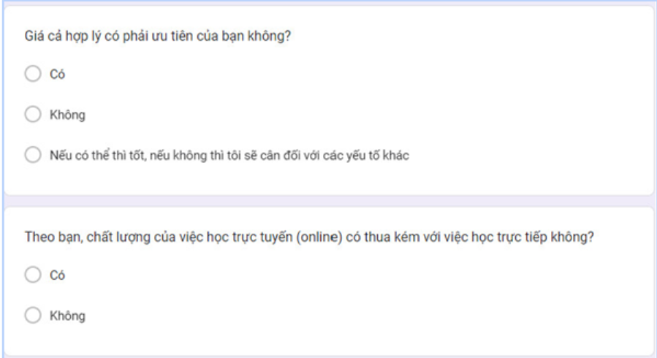
FORM THU THẬP Ý KIẾN CỦA CÁC BẠN HỌC VIÊN

Slide 24
5.3. OBSERVATION AND ETHNOGRAPHIC STUDIES
NHÓM CŨNG SỬ DỤNG KĨ THUẬT NÀY THÔNG QUA QUAN SÁT NHỮNG BÌNH LUẬN HAY NHỮNG ĐÁNH GIÁ LIÊN QUAN ĐẾN CÁC KHÓA HỌC CŨNG NHƯ XEM NHU CẦU NGƯỜI DÙNG QUA HỆ THỐNG TƯƠNG TỰ TRƯỚC ĐÓ LÀ “COURSERA”. THÊM VÀO ĐÓ NHÓM CŨNG ĐÃ THAM KHẢO NHU CẦU CỦA CÁC HỌC SINH SAU KHI HỌC CÁC KHÓA HỌC BIỆT LẬP MÀ KHÔNG HỀ LIÊN HỆ VỚI NHAU THẤY VIỆC CÁC BẠN CÓ NHU CẦU TÍCH HỢP CÁC MÔN HỌC THÀNH MỘT KHOÁ HỌC LỚN CŨNG LÀ MỘT ĐIỀU CẦN THIẾT. THÊM VÀO ĐÓ, TA CŨNG THẤY ĐƯỢC CÁC BẠN HỌC SINH Ở VÙNG CAO CÓ RẤT ÍT CƠ HỘI CÓ ĐƯỢC NHỮNG KHÓA HỌC NÀY VÌ LÝ DO TÀI CHÍNH NÊN ĐÂY CŨNG SẼ LÀ MỘT ĐIỂM ĐÁNG LƯU Ý ĐỂ NHÓM CÓ THỂ THÊM VÀO NHỮNG ĐIỀU KHOẢN CÓ LỢI ĐỐI VỚI NHỮNG NGƯỜI TỪ VÙNG CAO, VÙNG XA

Slide 25
5.4. SCENARIOS, STORYBOARDS FOR PROBLEM WORLD EXPLORATION
VÍ DỤ, NHÓM ĐÃ TẠO MỘT KỊCH BẢN VỀ VIỆC MỘT NGƯỜI HỌC MUỐN XEM MỘT BÀI GIẢNG TRỰC TUYẾN NHƯNG GẶP PHẢI SỰ CỐ VỚI KẾT NỐI INTERNET. TRONG KỊCH BẢN NÀY, NHÓM MÔ PHỎNG CÁC TÌNH HUỐNG KHÁC NHAU NHƯ NGƯỜI HỌC KHÔNG THỂ TRUY CẬP VÀO NỘI DUNG, VIỆC PHÁT VIDEO GẶP LỖI, HOẶC VIỆC TRÌ HOÃN TRONG VIỆC TẢI NỘI DUNG. NHÓM ĐÃ SỬ DỤNG TRUYỆN TRANH HOẶC HÌNH ẢNH ĐỂ MINH HỌA CÁC TÌNH HUỐNG NÀY VÀ GIÚP CHÚNG TÔI HIỂU RÕ HƠN VỀ CÁC KHÍA CẠNH CỦA VẤN ĐỀ VÀ TÌM RA CÁCH GIẢI QUYẾT TỐI ƯU.
BẰNG CÁCH SỬ DỤNG KỊCH BẢN VÀ STORYBOARD, NHÓM CÓ THỂ KHÁM PHÁ VÀ HIỂU RÕ HƠN VỀ CÁC KHÍA CẠNH KHÁC NHAU CỦA VẤN ĐỀ. ĐIỀU NÀY GIÚP CHÚNG TÔI XÁC ĐỊNH CÁC VẤN ĐỀ CẦN GIẢI QUYẾT VÀ TẠO RA CÁC GIẢI PHÁP TỐI ƯU CHO HỆ THỐNG CUNG CẤP KHÓA HỌC ĐA PHƯƠNG TIỆN.

Slide 26

THANK'S FOR WATCHING

